Slide 1

Лики России

Slide 2
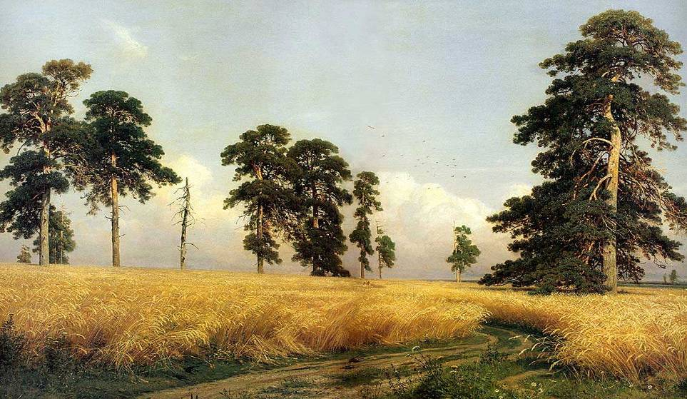
И.И. Шишкин «Рожь»

Slide 3
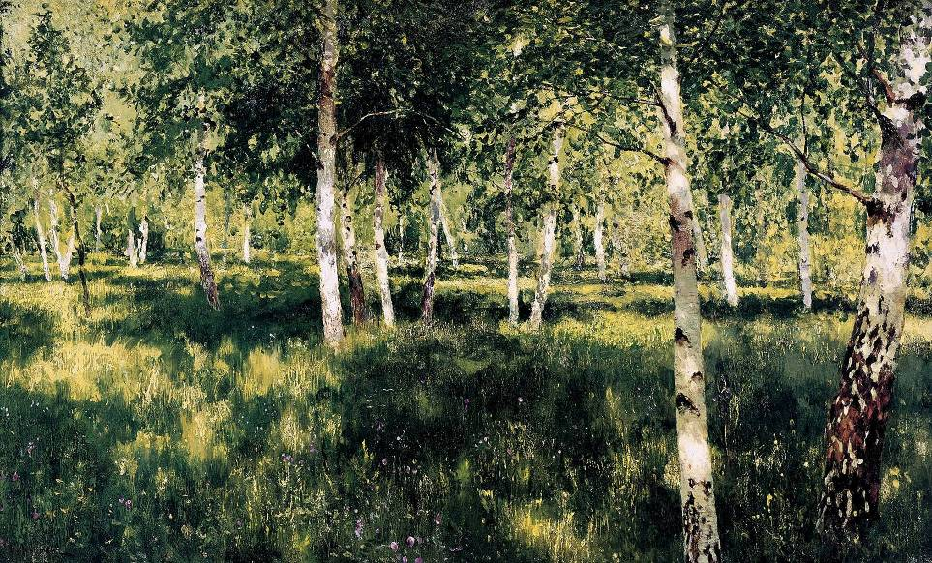
И.И. Левитан «Берёзовая роща»

Slide 4
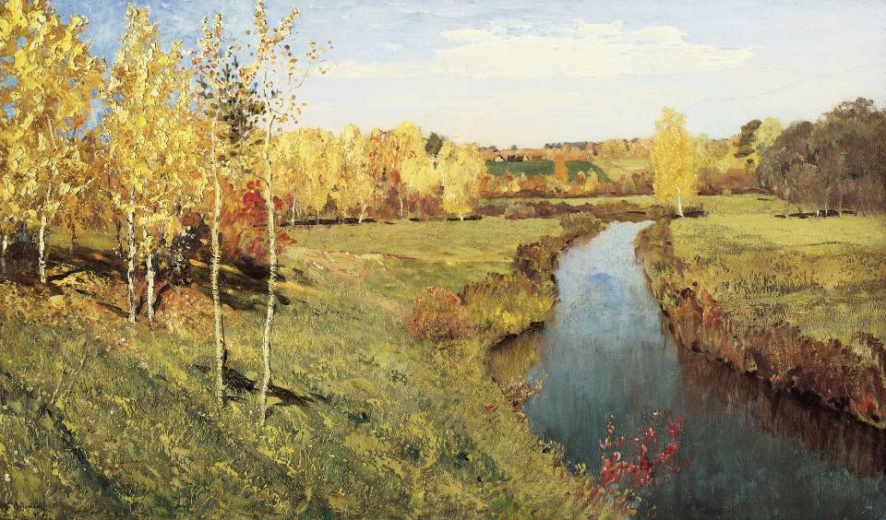
И.И. Левитан «Золотая осень»

Slide 5
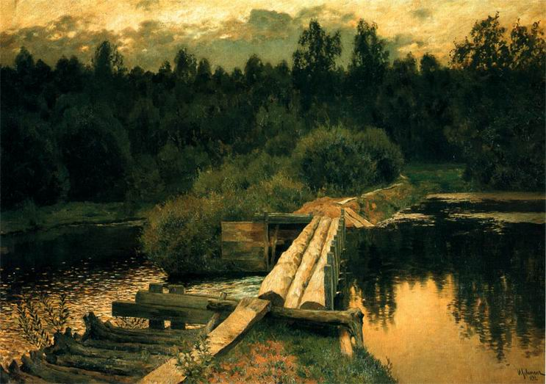
л
Notes:
И.И.Левитан

Slide 6
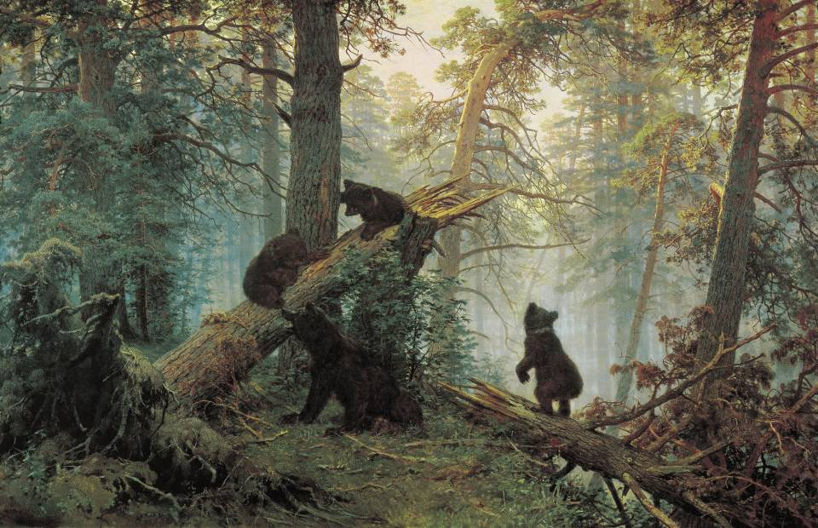

Slide 7
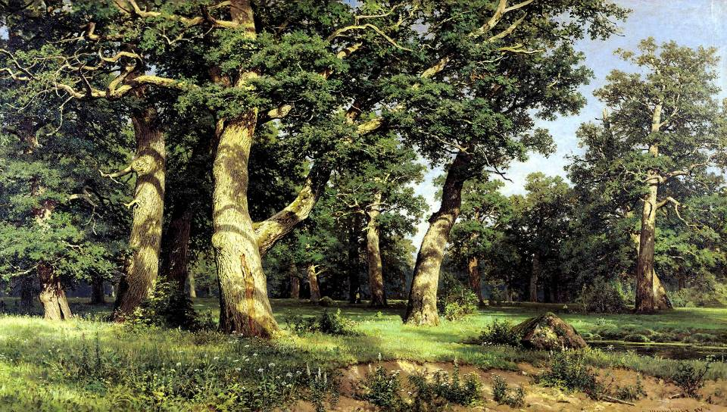
И.И. Шишкин «Дубы. Вечер»

Slide 8
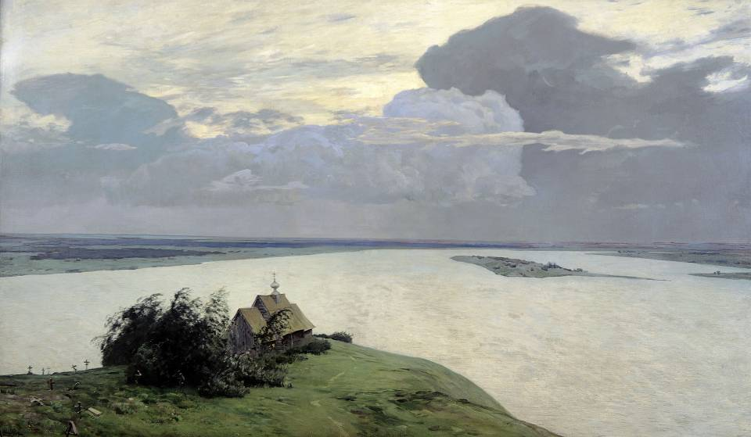
И.И. Левитан «Над вечным покоем»

Slide 9
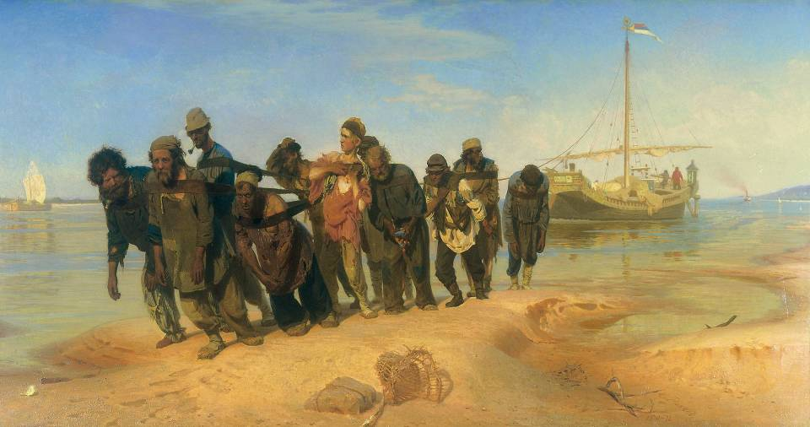
И.Е. Репин «Бурлаки на Волге»

Slide 10
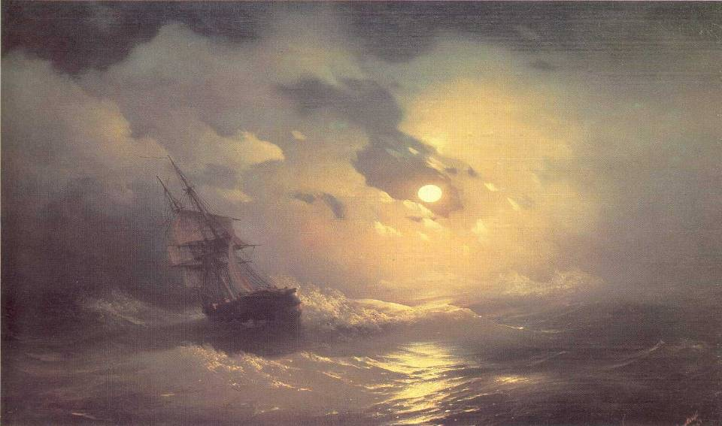
И.К. Айвазовский «Шторм»

Slide 11
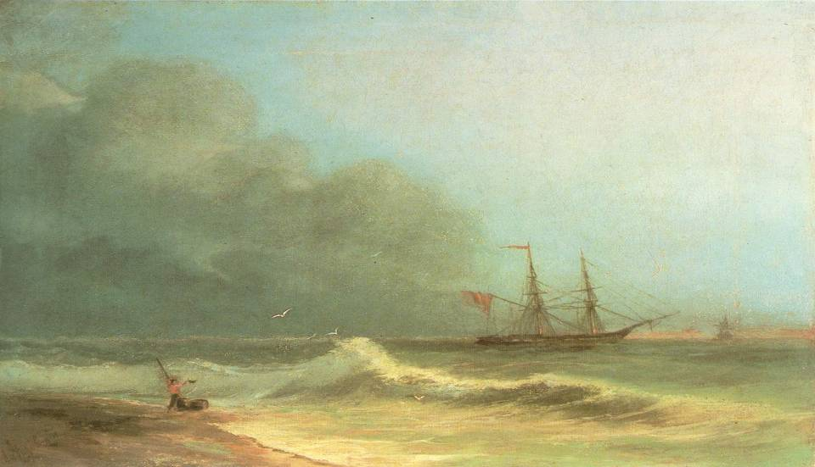
И.К. Айвазовский «Морской берег»

Slide 12
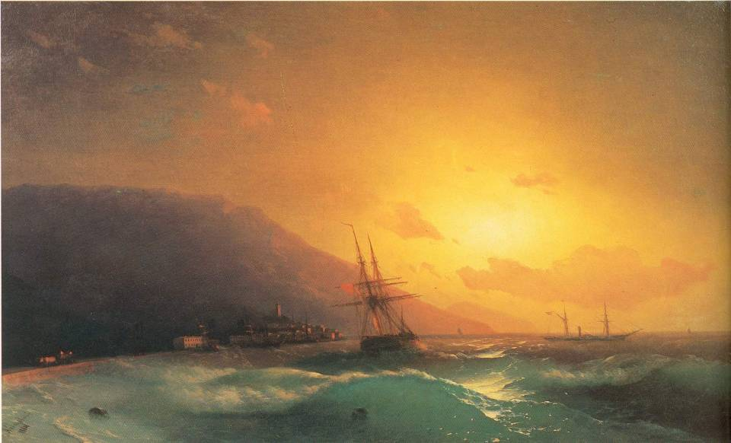
И.К. Айвазовский «У крымских берегов»

Slide 13
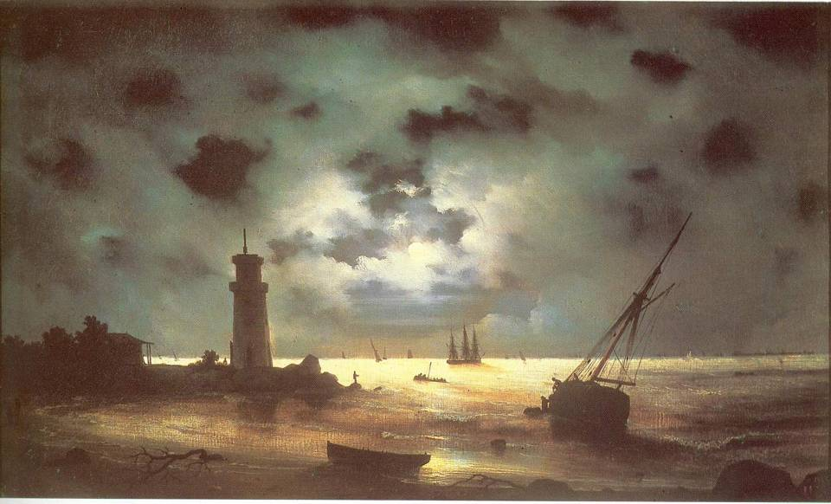
И.К. Айвазовский «Берег моря ночью»

Slide 14
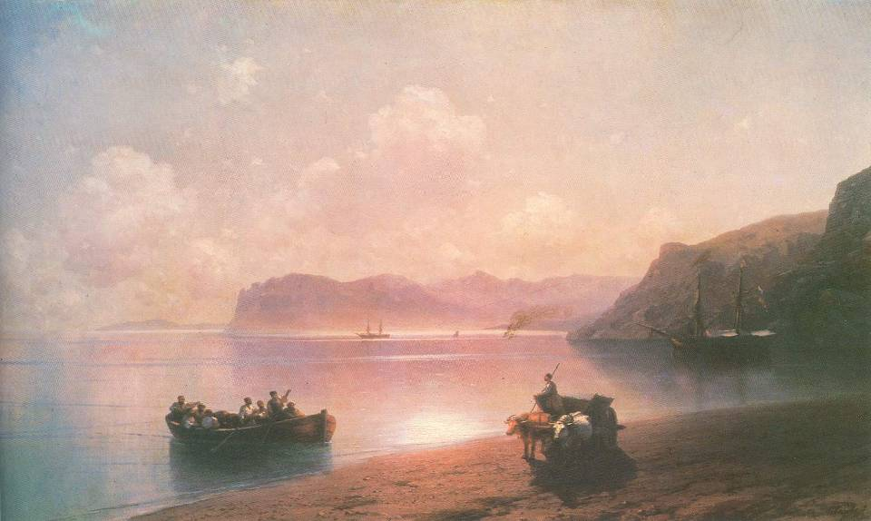
И.К. Айвазовский «Турецкие контрабандисты»

Slide 15
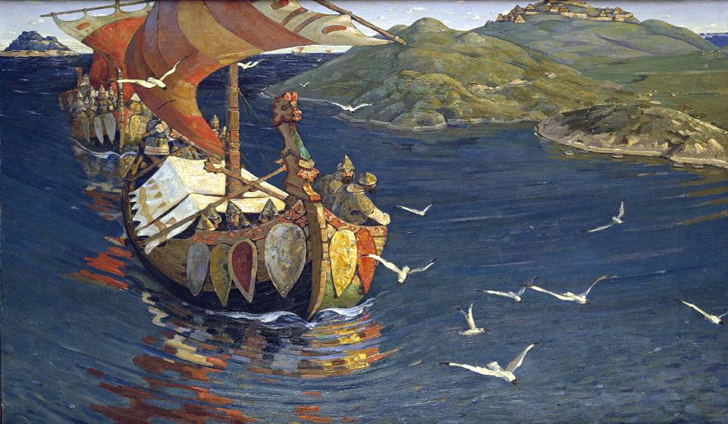
Н.К. Рерих «Заморские гости»

Slide 16
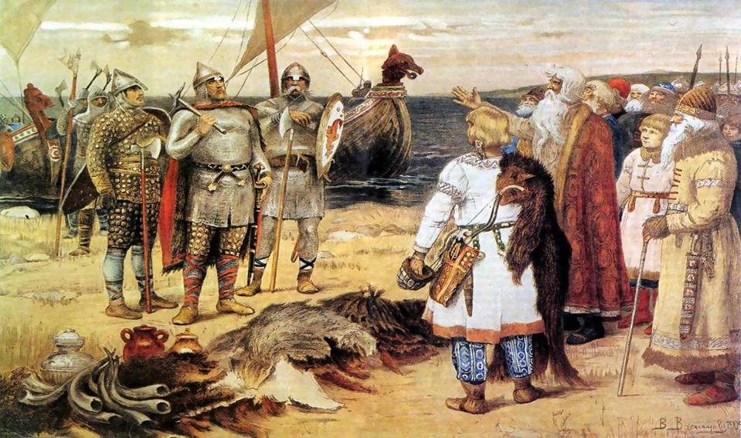
А. Васнецов «Варяги»

Slide 17
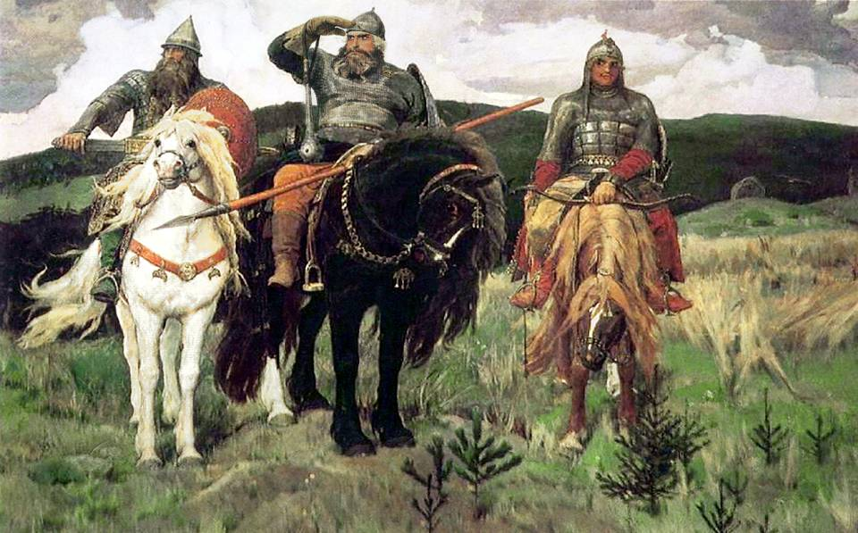
В.М. Васнецов «Богатыри»

Slide 18
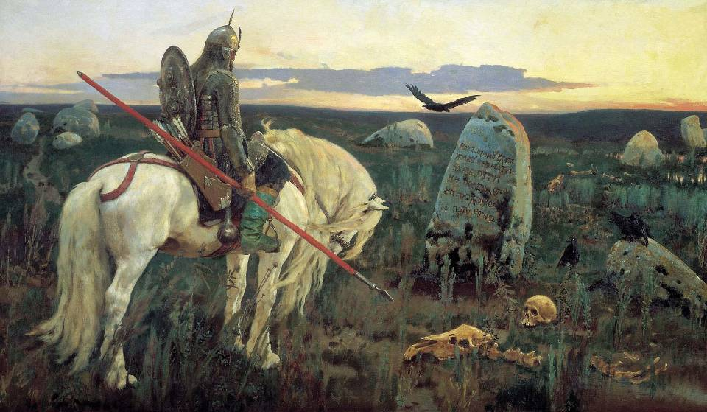
В.М. Васнецов «Витязь на распутье»

Slide 19
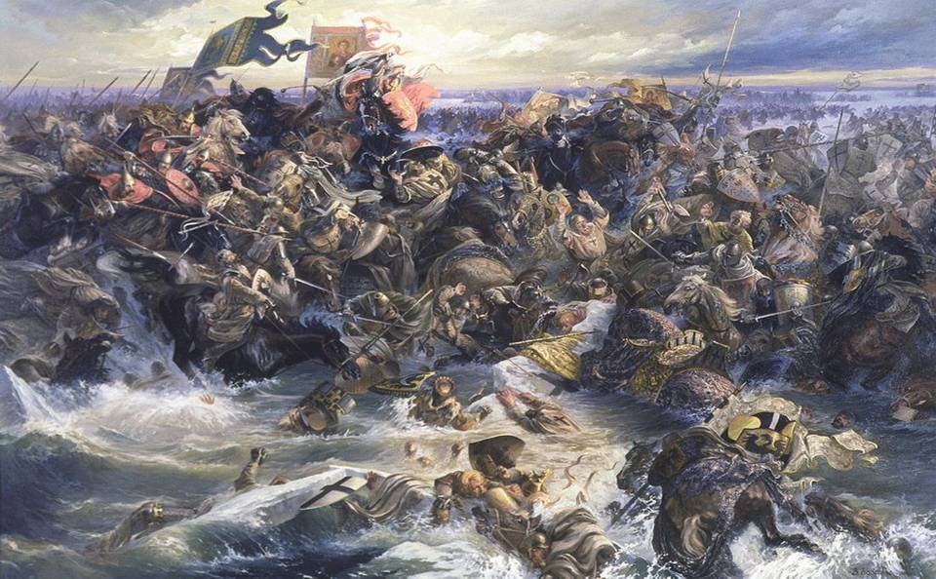
М.И. Авилов «Ледовое побоище»

Slide 20
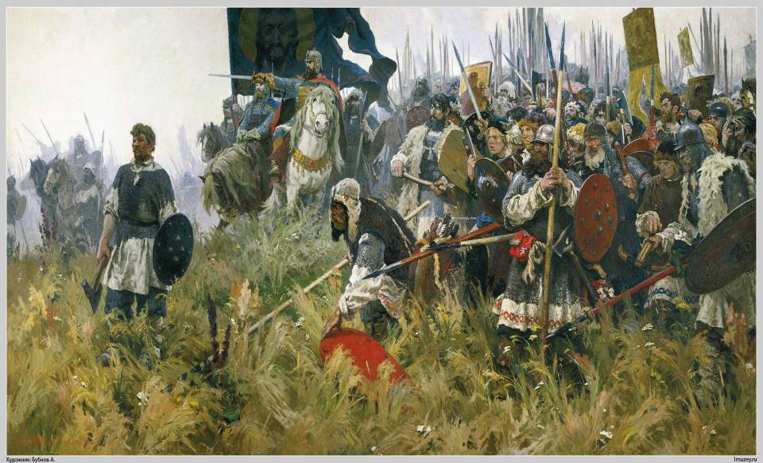
А.П. Бубнов «Утро на Куликовом поле»

Slide 21
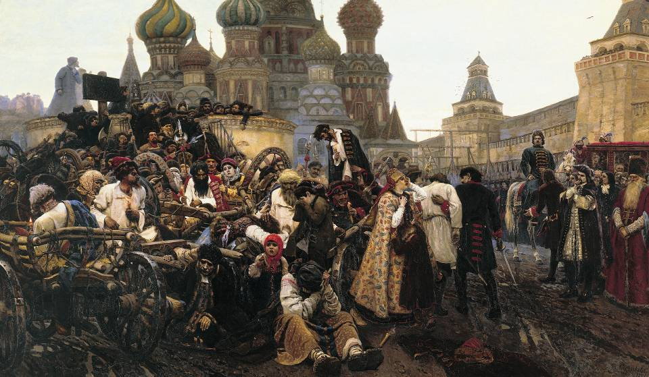
В.И. Суриков «Утро стрелецкой казни»

Slide 22
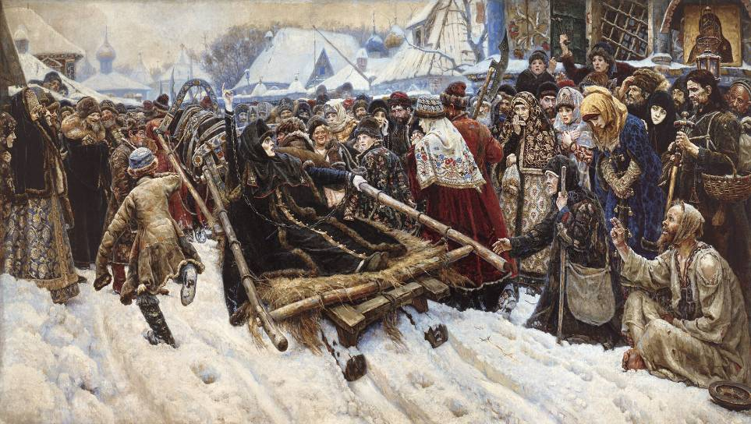
В.И. Суриков «Боярыня Морозова»

Slide 23
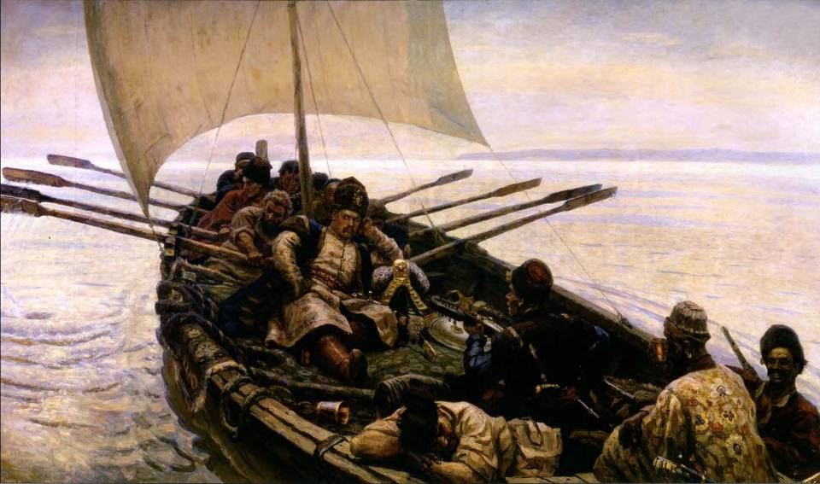
В.И. Суриков «Степан Разин»

Slide 24
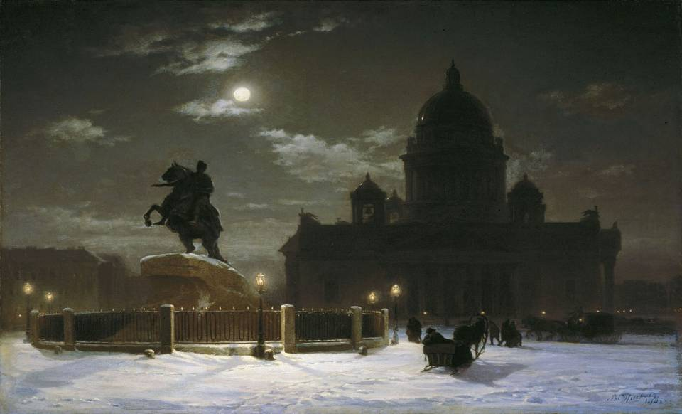
В.И. Суриков «Памятник Петру 1 на Сенатской площади

Slide 25
Спасибо за внимание
Авторы: С.С. ЛАПУХИН
К. И. Федюнина
М. А. Старочкина
Н. В. Нефедьева

